Slide 1
L’IMPORTANCE D’UNE BONNE COMMUNICATION AU SEIN D’UNE ÉQUIPE DE SOINS
→ Voir le plan de cours

Slide 2

Cahier du candidat

Slide 3

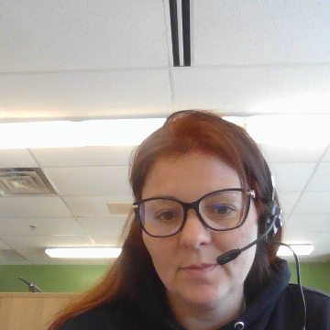
Cahier de terminologie

Slide 4
Les racines
Voici quelques petits conseils pour vous aider lors de votre terminologie.
Il est bien important de séparer une partie de votre mot par des barres
Chaque partie que vous avez séparé vous indique une terminologie
Permet de connaître une partie du
sens du mot.
Exemple : HYPER / THERMIE
CHALEUR,
TEMPÉRATURE

Slide 5
Les préfixes
C’est un élément devant la racine.
EXEMPLE : TACHY / CARDIE
RAPIDE

Slide 6
Les suffixes
C’est un élément qui suit la racine.
EXEMPLE : APPENDIC / ITE
INFLAMMATION

Slide 7

Pouvez-vous suivre les instructions?
Vous devez faire l’activité C1.2

Slide 8
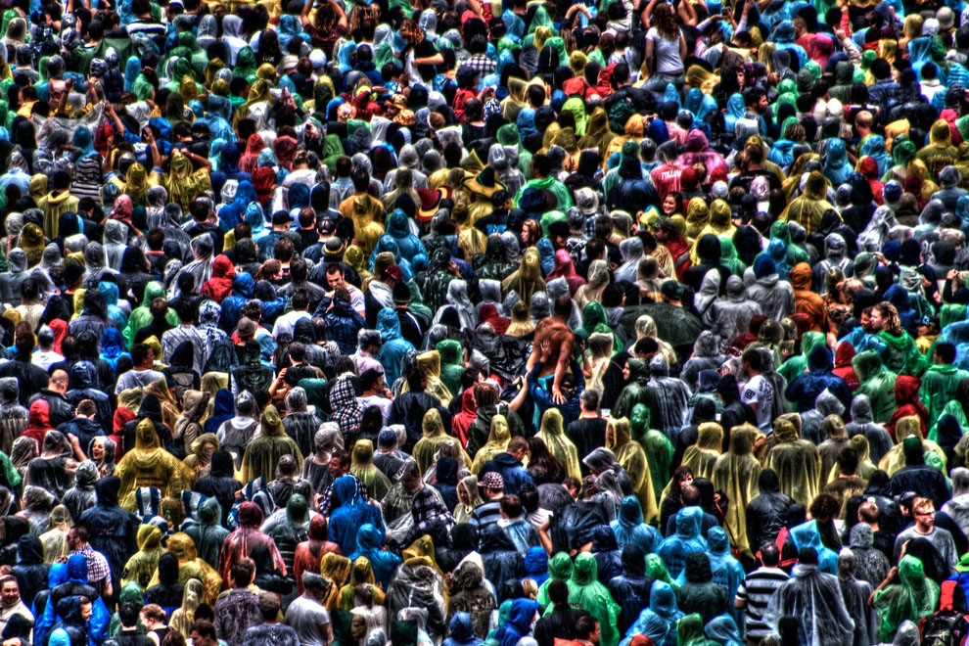
Cela est-il une équipe ???

Slide 9
LECTURE EXPLORATION CÉMEQ
P.1 à 3
15 MIN

Slide 10
Activité d’exploration
p.4 à 6
CORRECTION EN SUITE AVEC L’AIDE DU CÉMEQ

Slide 11
Activité d’ouverture chapitre 1 DU CÉMEQ p.9 et 10
Individuellement

Slide 12
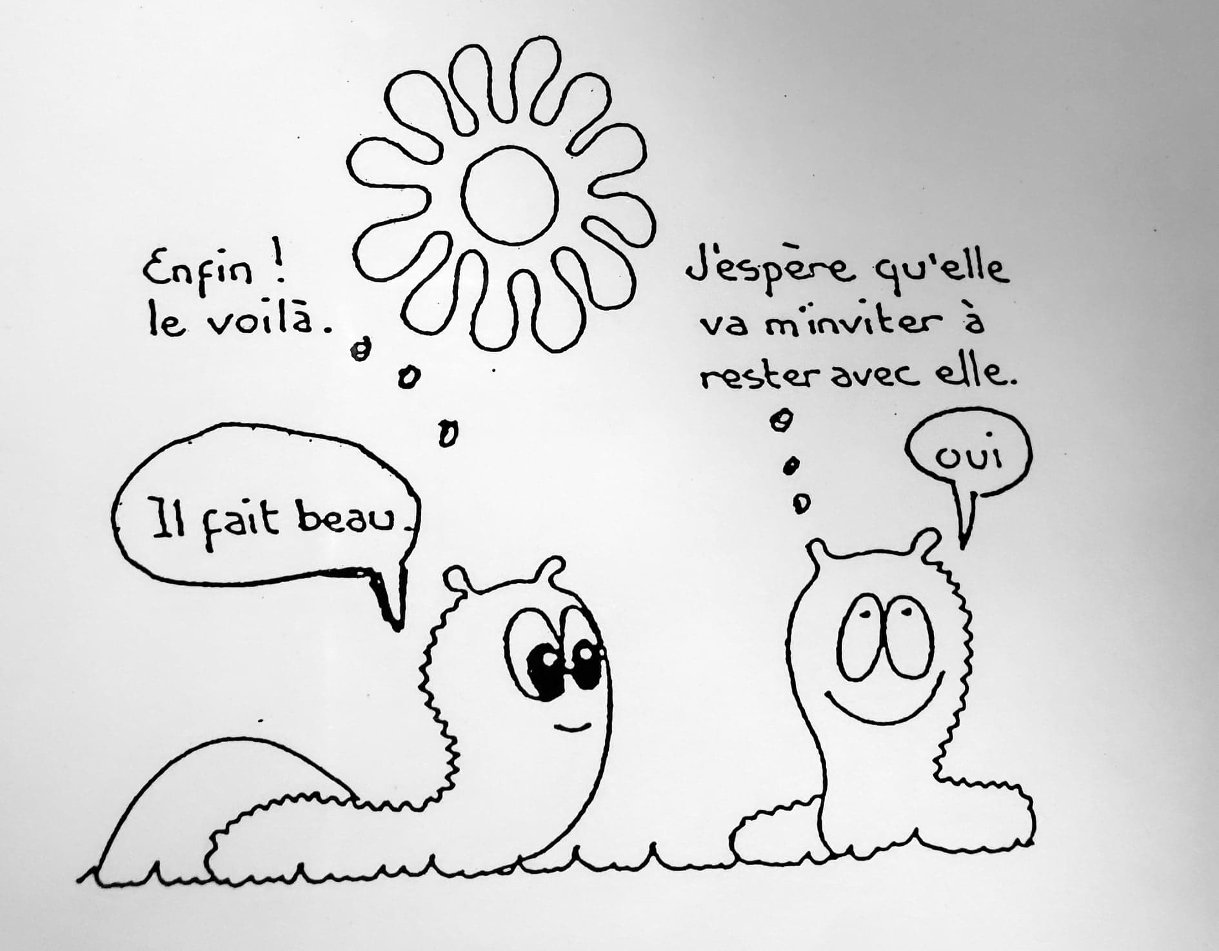

Slide 13

La composition d’une équipe de soins P.10 DU CÉMEQ

Slide 14
Qu’est-ce qu’une équipe de soin? Cémeq p.11
Il doit exister un lien entre les gens qui la forment et ce lien doit être cohérent.
Travaille vers le même but.
Équipe: groupe de personnes unies par une activité, travaillant à une même tâche ou poursuivant un but commun.

Slide 15
6 ÉLÉMENTS d’une équipe efficace p.11 DU CÉMEQ
Vision commune
Objectifs communs
Partage des responsabilités
Répartition des tâches…
Engagement personnel et professionnel
La convergence des efforts de chacun

Slide 16
LES OBJECTIFS D’UNE ÉQUIPE DE SOINS P.12 du cémeq
Partager l’information nécessaire de manière claire et utile.
Créer et maintenir un climat de travail sain et des liens harmonieux entre les membres.
Résoudre de manière respectueuse les problèmes qui surviennent.
Réaliser toutes les tâches pertinentes et permettre le soutien entre les membres.
Assurer la continuité des soins et des services aux personnes, peu importe le milieu de travail.

Slide 17

activité 1.1
Complétez l’exercice 1.1 dans le CEMEQ p. 13 à 15

Slide 18
Une ÉQUIPE interdisciplinaire p.16-17-18 du cémeq
PERSONNEL DE SOINS INFIRMIERS
MÉDECINS
PHYSIOTHÉRAPEUTE
ERGOTHÉRAPEUTE
PHARMACIEN
REPRÉSENTANT SPIRITUEL
NUTRISIONNISTE
TRAVAILLEUR SOCIAL
PSYCHOLOGUE
AUXILIAIRE
PRÉPOSÉE
Etc..
→ On entend souvent le mot équipe Multi

Slide 19
HIÉARCHIE DANS UNE ÉQUIPE DE SOINS P.21-22
CHEF D’UNITÉ
ASSISTANTE INFIRMIÈRE CHEF (AIC)
INFIRMIÈRES
INFIRMÈRES AUXILIAIRES
ASSISTANTES À LA PERSONNE OU PRÉPOSÉS
***Hiérarchie ≠ supériorité!! ***

Slide 20
LES FACTEURS INFLUANTS sur le fonctionnement d’une équipe P.23, 24, 25 du cémeq
Le style de leadership préconisé au sein de l’équipe
Le mode de prise de décisions
Le comportement adéquat des membres
La cohésion de l’équipe

Slide 21
Style de leadership p.24
LEADER HIERACHIQUE
LEADER NOMMÉ PAR LES MEMBRES
LEADER NATUREL

Slide 22
3 comportements possibles d’un leader p.25
Autocratique
Dictateur
Pas de consultation
Laisser-faire
Participe peu
Personne ressource seulement
Autonomie des autres membres
Démocratique
facilite les échanges
Délègue
Encourage
Accepte les rétroactions
Favorise prise de décision de groupe

Slide 23
Le leadership
Compléter le questionnaire à l’activité C1.3

